Slide 1

基于web的 诗词鉴赏系统
答辩人：杨宇晨
指导老师：章程

Slide 2
目录
1
选题背景及意义
2
主要功能模块
3
使用的技术和平台

Slide 3
1
选题背景及意义

Slide 4
1
选题背景及意义
01
方便用户浏览大量诗词
方便大家鉴赏诗词
02
诗词鉴赏系统
节约传播成本，增大诗词传播范围
03
适应人们快节奏生活

Slide 5
1
选题背景及意义
将大量诗词融为一体
1
2
为喜欢诗词的人提供帮助
3
使中小学生学习诗词更加方便
诗词将更广泛的流传
4

Slide 6
2
主要功能模块

Slide 7
2
主要功能模块
诗词赏析模块
查询模块
登录模块
管理模块
当用户点击诗词连接就进入到该诗词的详细页面，所在纪录的诗、 内容、 赏析呈现给用户。
当用户想查询相应的诗词或诗人用户可以从主页上点击搜索连接进入搜索页面。
管理员登陆账号密码，有效的管理网站。
管理员添加，删除，修改诗词内容

Slide 8
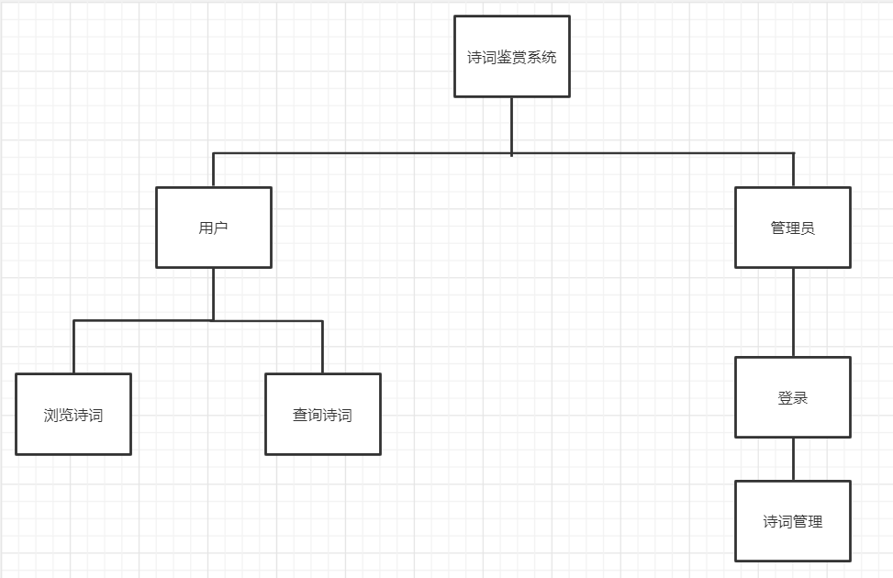
2
主要功能模块
请输入您的标题
在这里添加相应的文字内容在这里添加相应的文字内容
无论是否脱稿，都要注意用自己的目光要时常望一下答辩老师和其他现场同学，这是你用目光与听众进行心灵的交流，使听众对你的论题产生兴趣的一种方式
无论是否脱稿，都要注意用自己的目光要时常望一下答辩老师和其他现场同学，这是你用目光与听众进行心灵的交流，使听众对你的论题产生兴趣的一种方式

Slide 9
3
使用的技术和平台

Slide 10
是一种服务器端脚本编写环境，可以用来创建和运行动态网页或Web应用程序。ASP网页可以包含HTML标记、普通文本、脚本命令以及组件等。利用ASP可以向网页中添加交互式内容（如在线表单），也可以创建使用HTML网页作为用户界面的Web应用程序。
3
使用的技术和平台
ASP技术
ASP是一种服务器端脚本编写环境，可以用来创建和运行动态网页或Web应用程序。ASP网页可以包含HTML标记、普通文本、脚本命令以及组件等。利用ASP可以向网页中添加交互式内容（如在线表单），也可以创建使用HTML网页作为用户界面的Web应用程序。
数据库ACCESS
ACCESS是一个小型关系型数据库管理系统。由于其体积小、速度快， 总体拥有成本低，操作简单等特点，故本次设计采用ACCESS数据库系统。
编程工具
开发环境为Dreamweveaver
web服务器
IIS 服务器是一个免费的开放源代码的Web 应用服务器，本网站我们选用IIS作为Web服务器。

Slide 11
感谢观赏
答辩人：杨宇晨
指导老师：章程

